Slide 1
স্বাগতম

Slide 2
পাঠ-৪
পরিচিতি
পাঠ
শিক্ষক
অসীম বিশ্বাস (সহকারি অধ্যাপক)
সম্মিলনী মহিলা ডিগ্রি কলেজ।
ঝিকরগাছা, যশোর।
মোবা নং: ০১৭১৫-২১৪৩৯১
E mail- ab214391@gmail.com
শ্রেণিঃ একাদশ/দ্বাদশ
বিষয়ঃ জীববিজ্ঞান-১ম পত্র অধ্যায়ঃ ০৫ (শৈবাল ও ছত্রাক)
সময়ঃ ৪৫ মিনিট

Slide 3
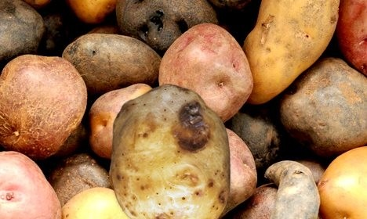
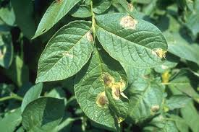
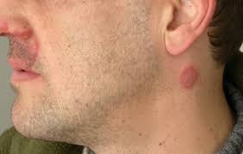
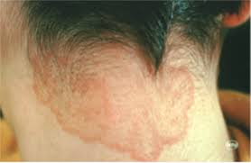
গোল আলুর বিলম্বিতধ্বসা রোগ
মানুষের
দাঁদ রোগ

Slide 4
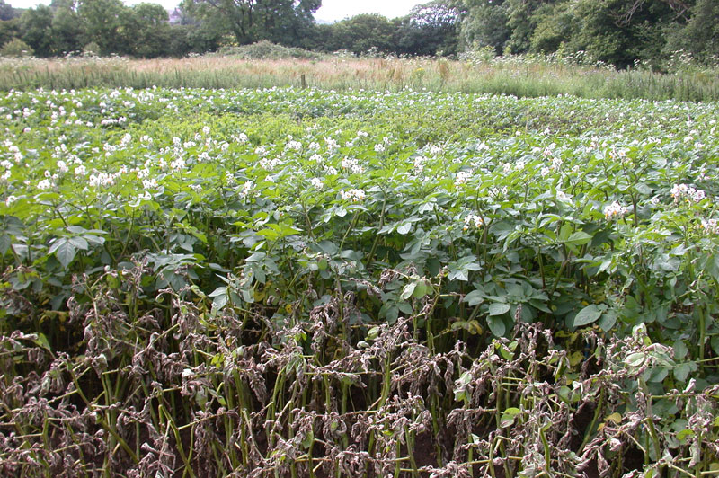
আমাদের আজকের পাঠ-
শিখন ফল
ছত্রাক ঘটিত রোগ
শৈবাল ও ছত্রাক
এই পাঠ শেষে শিক্ষার্থীরা -
উদ্ভিদের ছত্রাকজনিত রোগ কী তা বলতে পারবে ;
গোল আলুর বিলম্বিত ধ্বসা রোগের কারণ, রোগের লক্ষণ ও নিয়ন্ত্রণ ব্যাবস্থা লিখতে পারবে ;
দাঁদ রোগের কারন, লক্ষন ও নিয়ন্ত্রণ বিশ্লেষণ করতে পারবে।

Slide 5
গোল আলুর বিলম্বিত ধ্বসা রোগঃ কোন রোগের কারনে যখন কোন গাছের মাটির উপরের অংশ দ্রুত বিবর্ণ হয়ে যায় তখন তাকে ধ্বসা রোগ বলে।
রোগের কারনঃ Phytophthora infestans নামক ছত্রাক পোষক দেহের আন্তঃকোষীয় ফাঁকে অবস্থান করে এবং হস্টোরিয়া নামক বিশেষ হাইফার মাধ্যমে পোষক কোষ থেকে খাদ্যরস শোষণ করে এবং পোষক দেহেই এর বংশবিস্তার ঘটে।
রোগের লক্ষনঃ ১) প্রথমে পাতায় সবুজ-ধূসর বর্ণের ক্ষুদ্র ক্ষুদ্র দাগ দেখা যায় যা পরে অপেক্ষাকৃত বড় হয়ে বাদামী বর্ণের হউ এবং অবশেষে কলচে বাদামি বর্ণ ধারন করে। ২)আক্রান্ত স্থানে মখমলের মত আস্তরন সৃষ্টি হয়।
৩) আর্দ্র আবহাওয়ায় সমস্ত আক্রান্ত পাতা মরে যায় এবং রোগ কান্ডে পৌছায়।
৪) রোগ প্রকট রুপে দেখা দিলে মাটির উপর গোটা গাছটাই মরে কালছে-বাদামী হয়ে যায়।
৫) উৎকৃষ্ট দূর্গন্ধযুক্ত পচনের সৃষ্টি হয় ।
৬) আদ্র পরিবেশে আক্রান্ত আলুগুলো পঁচতে শুরু করে।

Slide 6
রোগ দমন ও প্রতিকারঃ
১) বর্ষা আরম্ভ হওয়ার আগেই শুকনো আলু রোগমুক্ত এলাকা থেকে বীজের জন্য সংগ্রহ করে পরবর্তি বছরের জন্য সংরক্ষন করতে হবে।
আলু চাষের জন্য সুস্থ ও জীবাণুমুক্ত বীজ ব্যবহার করতে হবে।
জমি থেকে আলু ফসল উঠানোর পর পরিত্যক্ত আবর্জনা পুড়িয়ে ফেলতে হবে।
একই জমিতে প্রতি বছর আলু চাষ না করে ২/১ বছর পর পর চাষ করলে রোগের বিস্তার কম হবে।
গাছের গোড়ায় মাটি উঁচু করে তুলে দিলে মাটির নিচের আলুকে অনেকাংশে ছত্রাকমুক্ত করা যায়।
লক্ষন প্রকাশ পাওয়ার সাথে সাথে Bordaux mixture প্রয়োগ করে রোগের বিস্তার রোধ করা যায়।

Slide 7
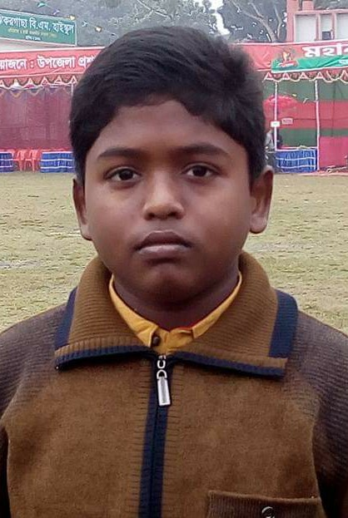
একক কাজ
গোল আলুর বিলম্বিত ধ্বসা রোগের কারন কি?

Slide 8
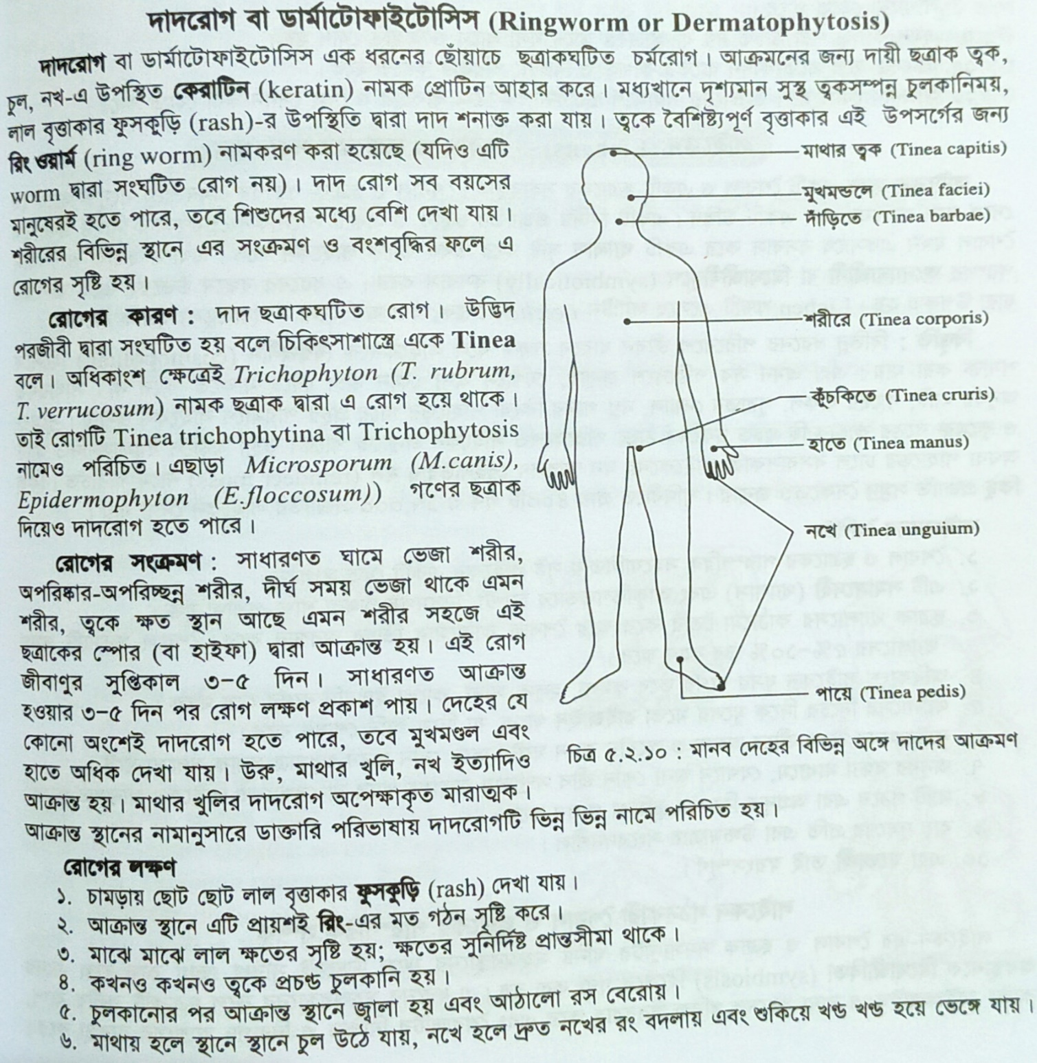

Slide 9
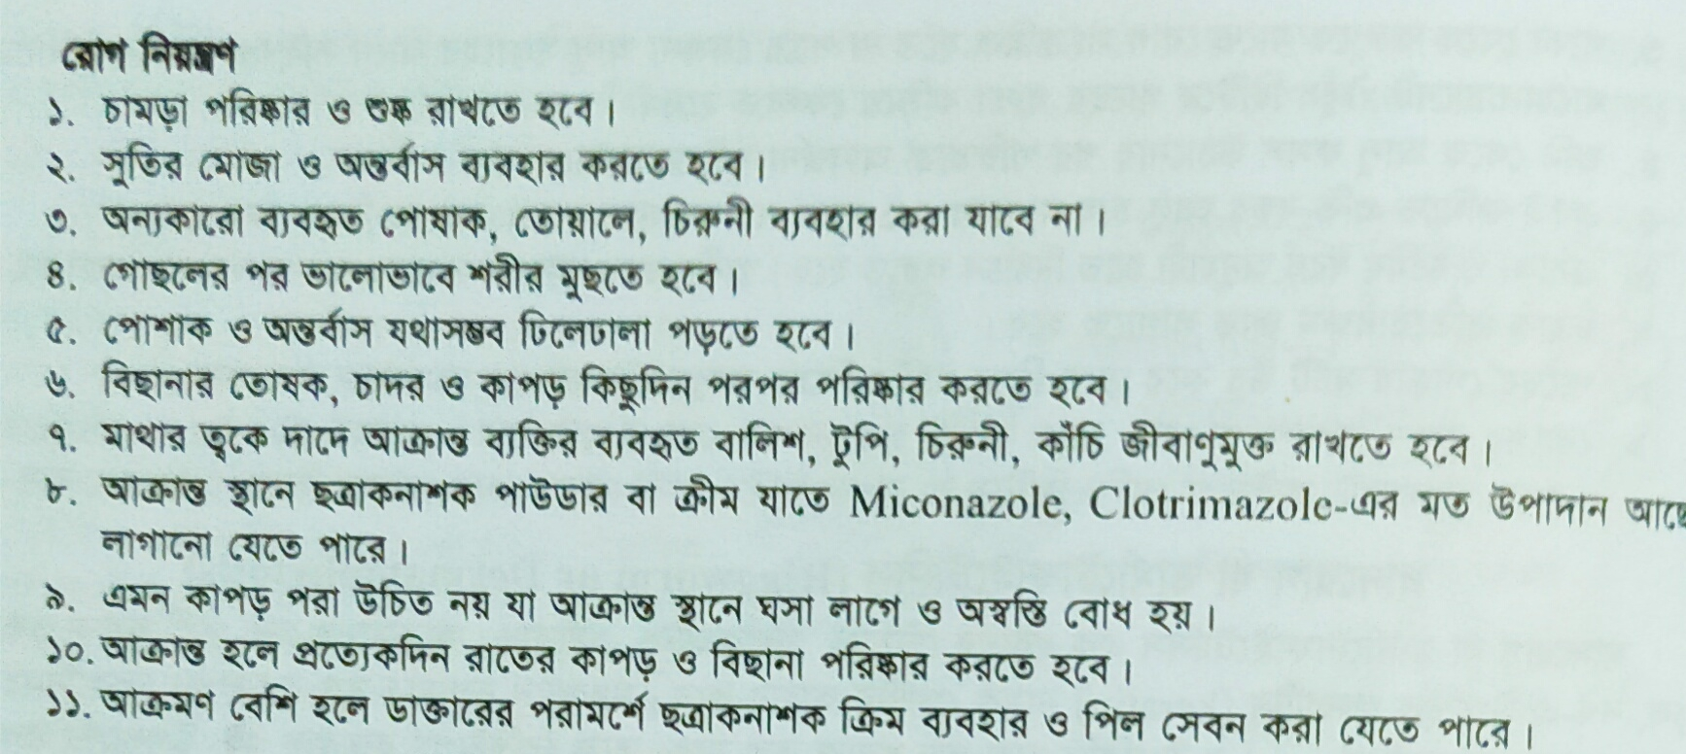
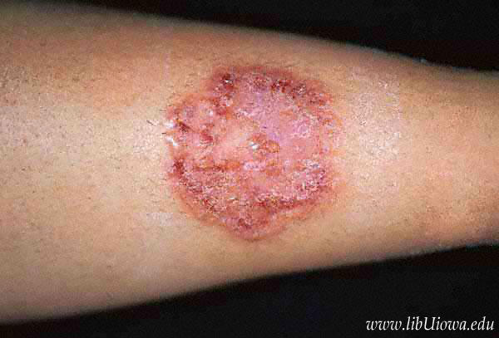

Slide 10
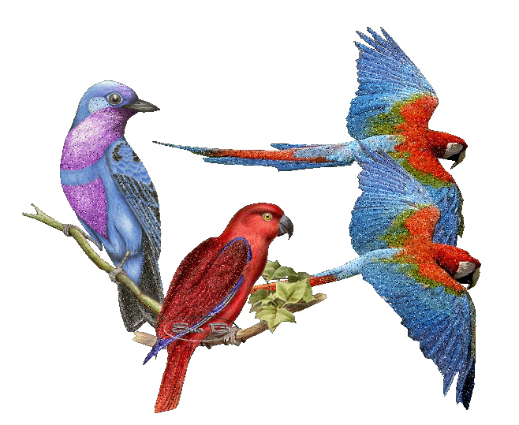
দলীয় কাজ
1ম দল-
গোল আলুর বিলম্বিত ধ্বসা রোগের ৫টি লক্ষন উল্লেখ করো।
2য় দল-
দাঁদ রোগের ৫টি লক্ষন উল্লেখ করো।

Slide 11
মূল্যায়ন অপসনে ক্লিক করুণ
১। বোর্দোমিশ্রণে ব্যবহার করা হয়-
i. কপার সালফেট ii. লাইম iii. সোডিয়াম ক্লোরাইড
নিচের কোনটি সঠিক?
i ও iii ii ও iii i ও ii i, ii ও iii
2. গোল আলুর বিলম্বিত ধ্বসা রোগের জন্য দায়ী ছত্রাকটি হচ্ছে-
Phytophthora infestans
Alternaria solani
Agaricus bisporus
Mucor rouxii
গ
∙
ক
(
খ
(খ)
(গ)
ঘ
(ঘ)
ক
(ক)
∙
খ
(খ)
গ
(গ)
ঘ
(ঘ)

Slide 12
বাড়ির কাজ
আলুর বিলম্বিত ধ্বসা রোগ ও দাঁদ রোগের প্রতিকার ও প্রতিরোধ পদ্ধতি লিখে আনবে।

Slide 13
